Slide 2




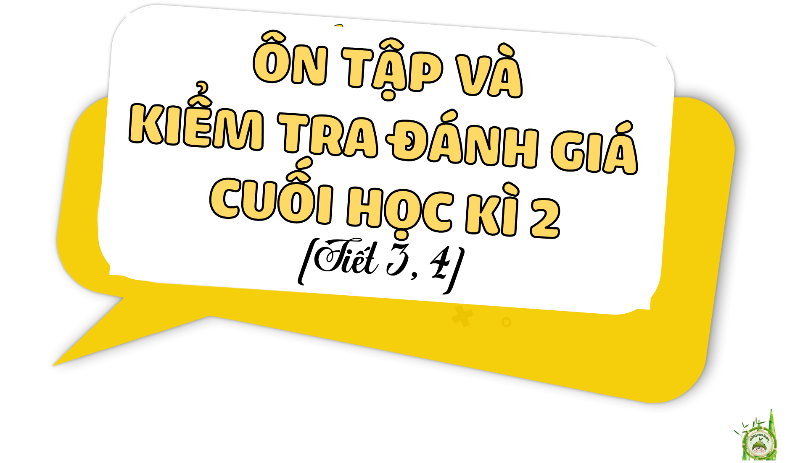


Slide 3


Chọn dấu ngoặc kép, dấu hai chấm hoặc dấu gạch ngang thay cho bông hoa trong đoạn văn dưới đây:
Câu 3
Trong cuốn sách “ Những bức thư giải nhất Việt Nam ” , có nhiều bức thư xúc động về những chủ đề khác nhau như :
- Thư gửi cho một người bạn để bạn hiểu về đất nước mình.
- Thư gửi một người mà tôi ngưỡng mộ nhất.
- Thư gửi cho một bạn nhỏ không có nhà.
Khi nào chúng ta sử dụng dấu gạch ngang và dấu hai chấm?

Slide 4


Câu 4
Thêm trạng ngữ để bổ sung thông tin về thời gian, địa điểm hoặc mục đích, nguyên nhân,… cho các câu dưới đây:
Chúng tôi đi xem phim “Vua sư tử”.
Mèo con đang nằm sưởi nắng.
Nam nghe thấy tiếng chim hót ríu ran.

Slide 5
Câu 4
Thêm trạng ngữ để bổ sung thông tin về thời gian, địa điểm hoặc mục đích, nguyên nhân,… cho các câu dưới đây:
Chúng tôi đi xem phim “Vua sư tử”.
Trạng ngữ chỉ thời gian
Tối qua, chúng tôi đi xem phim “Vua sư tử”.
Mèo con đang nằm sưởi nắng.
Trạng ngữ chỉ địa điểm
Trước hiên nhà, mèo con đang nằm sưởi nắng.
Nam nghe thấy tiếng chim hót ríu ran.
Trạng ngữ chỉ thời gian
Chiều chiều, Nam nghe thấy tiếng chim hót ríu ran.

Slide 6

Câu 5
Dựa vào bài thơ dưới đây, viết 3 – 5 câu, trong đó có sử dụng biện pháp nhân hóa
GIỌT SƯƠNG
Giọt sương đêm long lanh
Nằm nghiêng trên phiến lá
Lắng tai nghe tiếng đêm
Của làng quê êm ả.
Sương nghe lời chị gió
Thì thào trong vườn trăng
Sương nghe tiếng mầm xanh
Gọi nhau trong lòng đất.
Trăng chuyện trò thân mật
Với những vì sao đêm
Sương ghi trên lá mềm
Biết bao lời thương mến.
Rồi bình minh chợt đến
Sương tan theo ánh trời
Hoà mình vào trong đất
Gọi sự sống muôn nơi.
(Phạm Thị Út Tươi)

Slide 7


Giọt sương trong bài thơ trên thật đẹp. Vào buổi đêm, giọt sương nằm trên phiến lá lắng nghe tiếng đêm, nghe lời chị gió và nghe trăng trò chuyện với vì sao. Vào buổi sáng, giọt sương lại tan đi mất để gọi sự sống muôn nơi.

Slide 8

TẠM BIỆT CÁC EM

